Slide 1
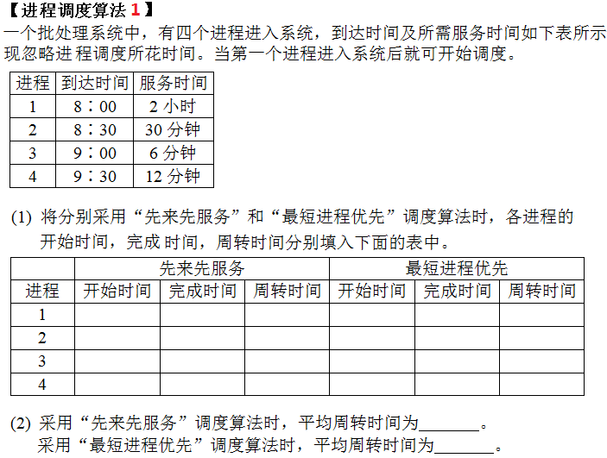
周转时间 = 完成时间 - 到达时间
先来先服务：按进入系统的时间先后调度，
顺序为 1，2，3，4
最短进程优先：服务时间最短的优先
顺序为 3，4，2，1
8:00
10:00
2小时
8:00
10:00
2小时
10:00
10:30
2小时
10:18
10:48
2小时18分钟
10:30
10:36
1小时36分钟
10:00
10:06
1小时06分钟
10:36
10:48
1小时48分钟
10:06
10:18
48分钟
1小时43.5分钟
1小时33分钟

Slide 2
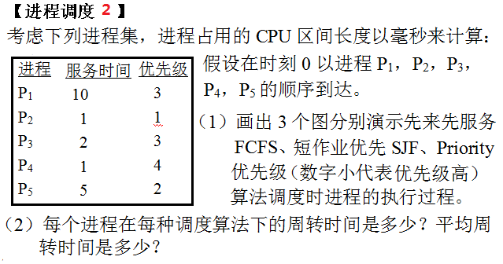
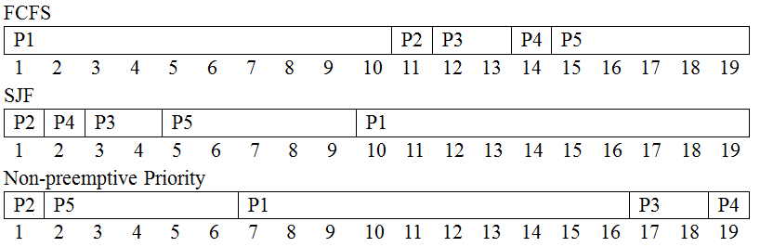
优先级调度：优先级高的先调度
顺序为 P2，P5，P3，P4，P1

Slide 3
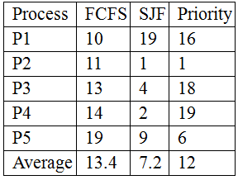
周转时间 = 完成时间 - 到达时间

Slide 4
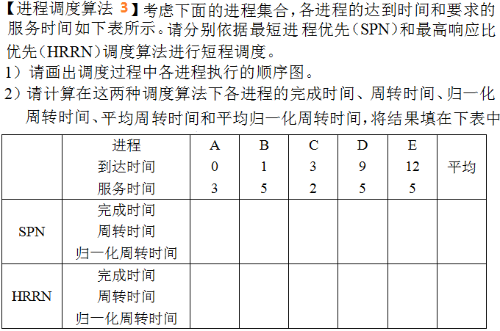
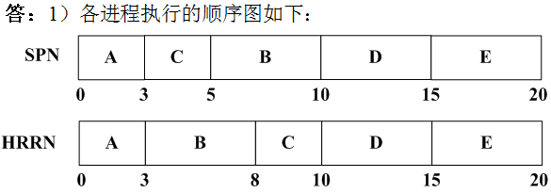
只有A
C比B短
只有B
只有D
只有E

Slide 5
优先级调度：①静态优先级（优先数）
②动态优先级（最高响应比优先 HRRN）
周转时间 运行时间 + 等待时间 等待时间
+1
响应比 = = =
运行时间 运行时间 运行时间
计算响应比：当一个进程结束时
计算BC响应比
B：2/5=0.4
C：0/2=0
B>C，选B
只有A
只有B
只有D
只有E

Slide 6
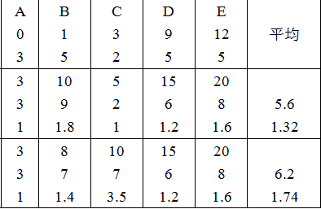
周转时间 = 完成时间 - 到达时间
归一化周转时间(带权周转时间)=周转时间 / 服务时间 (忍耐度)

